Slide 1

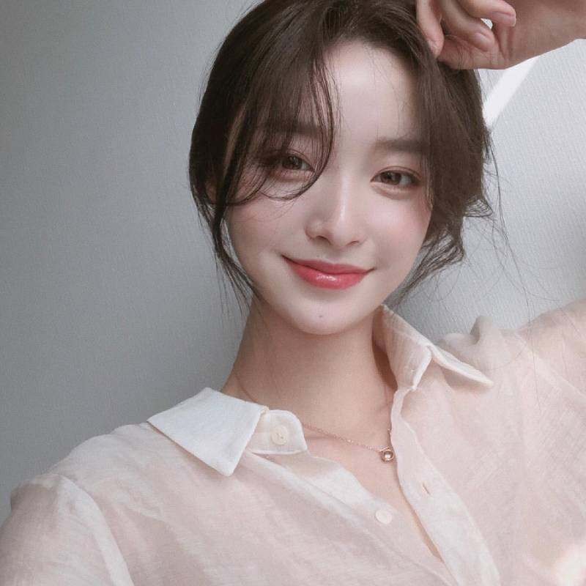
KIỂU MAKEUP KHÔNG CẦN KEM LÓT ??

